Slide 1
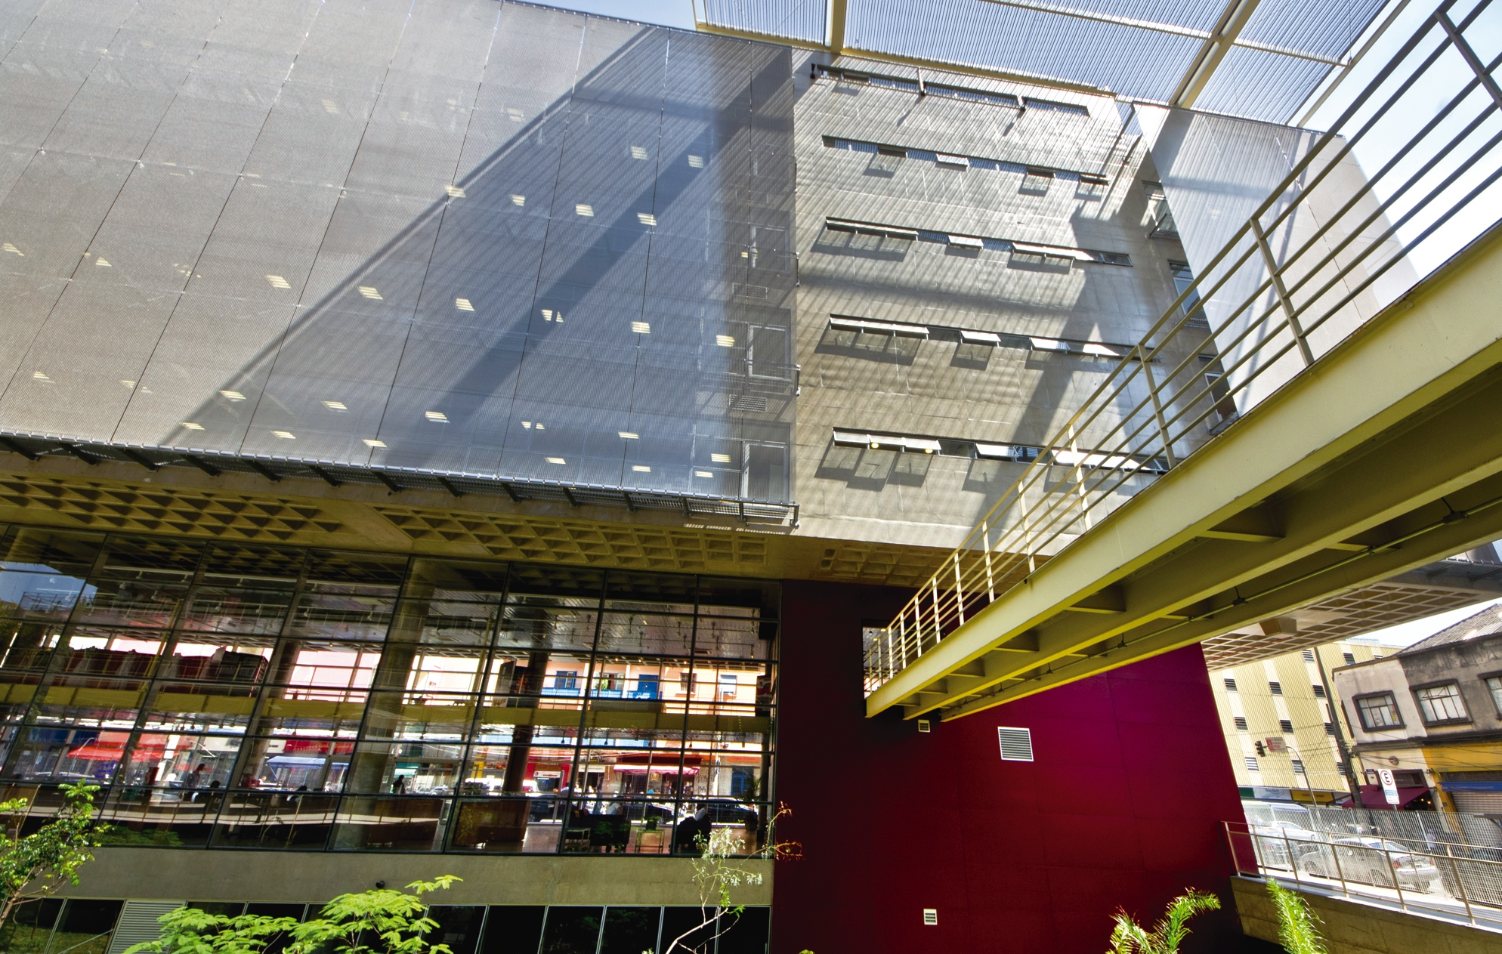

Correio do Philadelpho – Jornal da Escola
Integrantes:
Bruno Momesso Breseghello
Eugênio Akinori Kisi Nishimiya
Felipe Marques Toneti
Guilherme Henrique Violin
Orientadora: Camila Brandão Fantozzi
Etec Philadelpho Gouvêa Netto

Slide 2
INTRODUÇÃO
Com o desenvolvimento da ciência, houve também um desenvolvimento humano. Porém, percebido recentemente, o conhecimento científico não é acessível para todas as pessoas, uma vez que o conhecimento possui pouca divulgação e, quando o tem, é direcionada apenas para os diversos especialistas, deixando a população desinformada sobre os principais avanços científicos e tecnológicos.
Etec Philadelpho Gouvêa Netto

Slide 3
INTRODUÇÃO
Além disso, no que toca o âmbito escolar da Etec Philadelpho Gouvêa Netto, percebe-se uma deficiência e ineficácia da divulgação de eventos que ocorrem na mesma escola, como feiras de livros, minicursos, palestras e recados da coordenação, deixando alguns alunos sem conhecimento do que acontece.
Etec Philadelpho Gouvêa Netto

Slide 4
JUSTIFICATIVA
Segundo Walter Bodmer, a população, no geral, possui grande estima por ciência e tecnologia, apesar de sentir dificuldade em entender os diversos assuntos que englobam tais temas (BODMER, 1986). Alguns anos mais tarde, em um artigo publicado na revista Nature por Donald Hayes, demonstrou-se que é verdade que a dificuldade de leitura em artigos científicos tem aumentado, e que isso era decisão dos editores (HAYES, 1992).
Etec Philadelpho Gouvêa Netto

Slide 5
JUSTIFICATIVA
No Brasil, em uma pesquisa realizada pelo Instituto Nacional de Ciência e Tecnologia em Comunicação Pública de Ciência e Tecnologia (INCT-CPCT), mostra-se que os jovens brasileiros possuem grande interesse em ciência e tecnologia e concordam que, se o conhecimento fosse melhor divulgado, todos entenderiam tópicos sobre o assunto. (INCT-CPCT, 2019).
Etec Philadelpho Gouvêa Netto

Slide 6
OBJETIVOS
Pretendemos minimizar os empecilhos causados pela deficiência na divulgação de tais temas e dos eventos escolares da Etec Philadelpho Gouvêa Netto, por meio de um site que reproduza as informações de maneira mais didática, desenvolvido através do conhecimento adquirido durante o curso de Técnico em Informática. Visando atingir tanto alunos da escola, como entusiastas da área.
Etec Philadelpho Gouvêa Netto

Slide 7
FUNDAMENTAÇÃO TEÓRICA
Para a fundamentação teórica, utilizamos de uma pesquisa de campo em formato de entrevista com alunos de vários cursos da Etec Philadelpho Gouvêa Netto, que envolvia questões como o perfil do usuário, seu interesse em ciência e tecnologia, sua dificuldade de leitura em artigos científicos e seu conhecimento acerca dos eventos escolares. Essa pesquisa foi realizada através do Google Forms.
Etec Philadelpho Gouvêa Netto

Slide 8
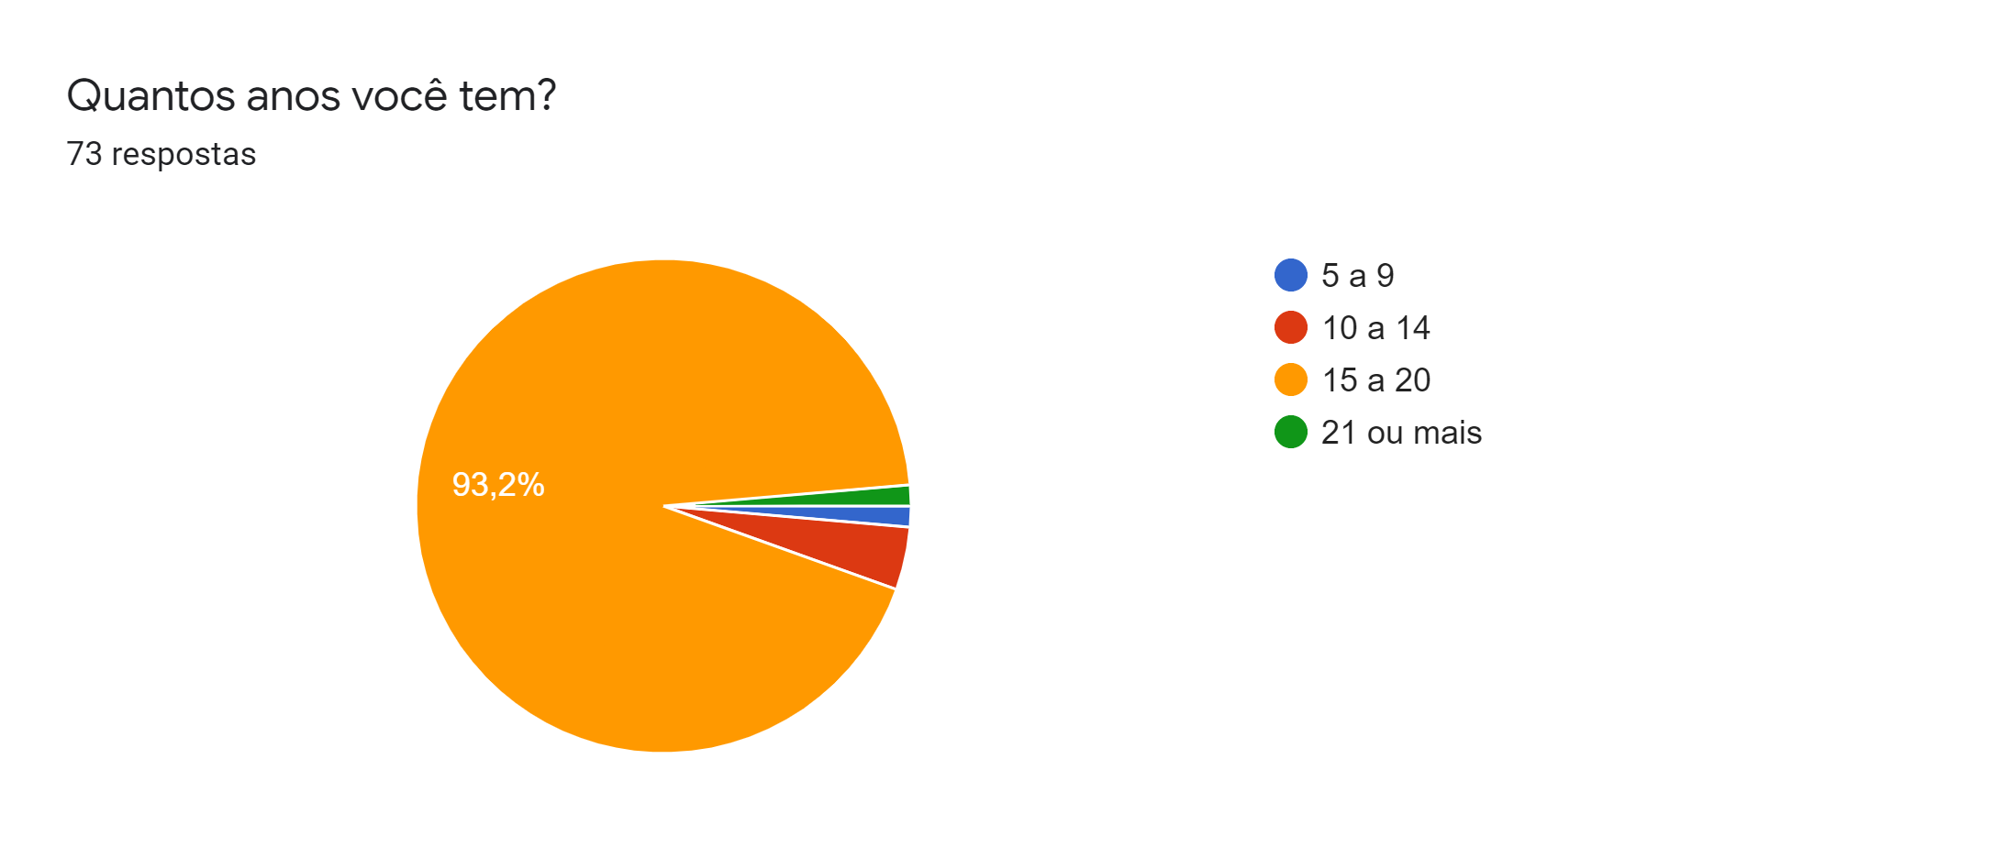
FUNDAMENTAÇÃO TEÓRICA
Etec Philadelpho Gouvêa Netto

Slide 9
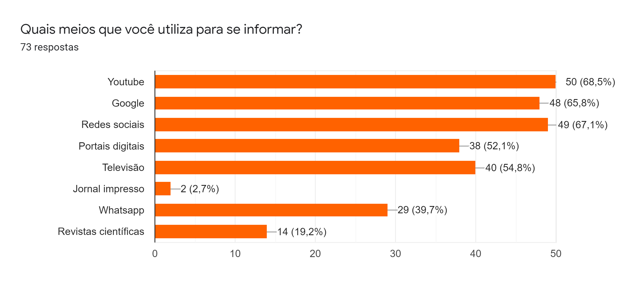
FUNDAMENTAÇÃO TEÓRICA
Etec Philadelpho Gouvêa Netto

Slide 10
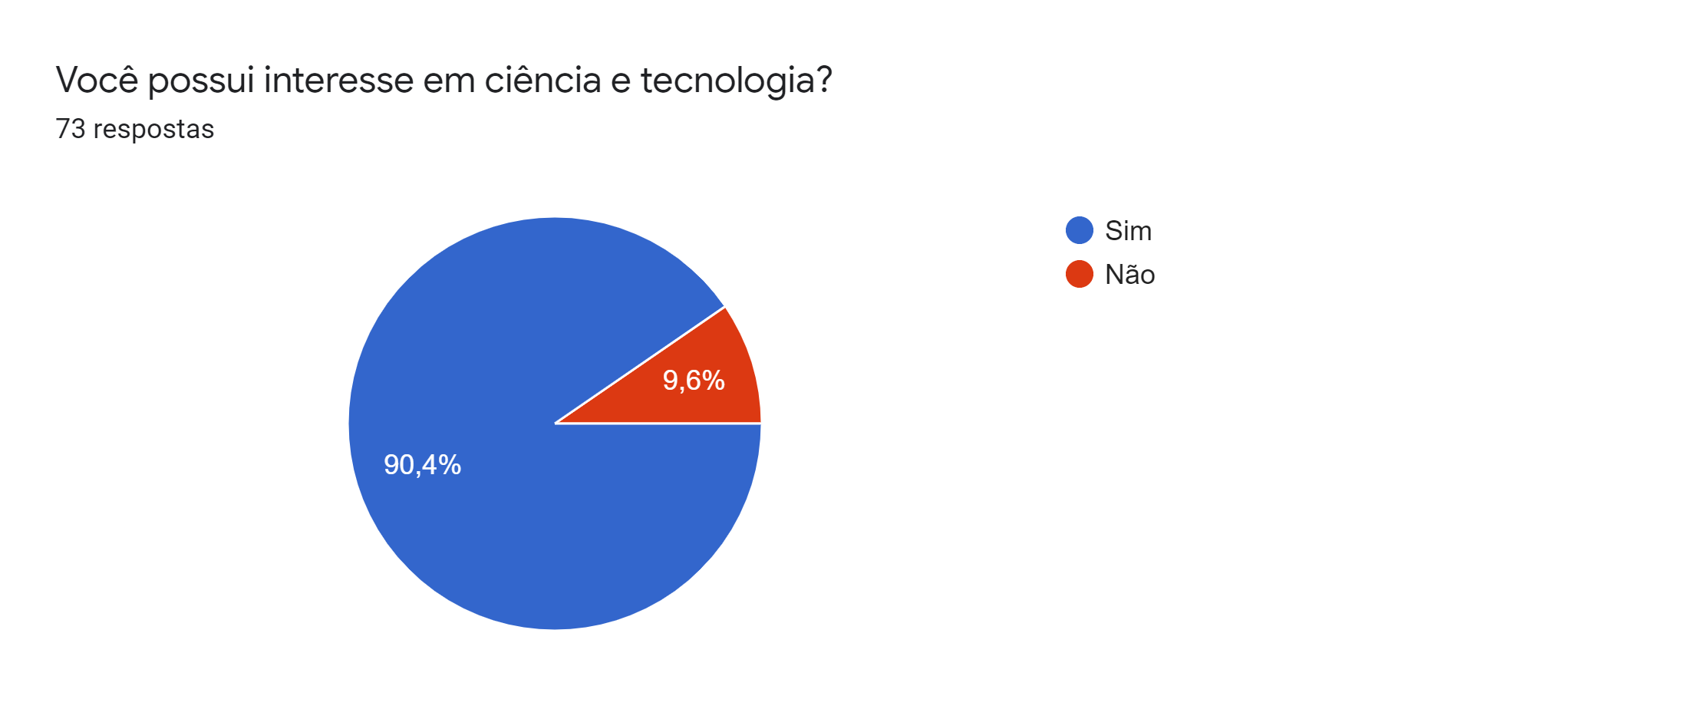
FUNDAMENTAÇÃO TEÓRICA
Etec Philadelpho Gouvêa Netto

Slide 11
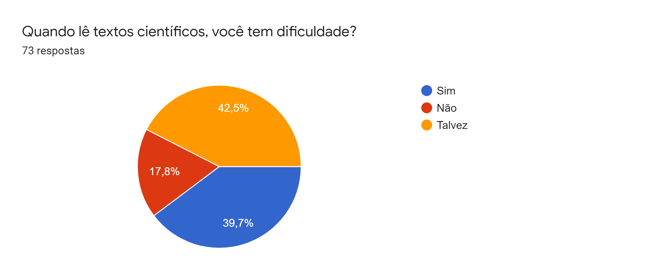
FUNDAMENTAÇÃO TEÓRICA
Etec Philadelpho Gouvêa Netto

Slide 12
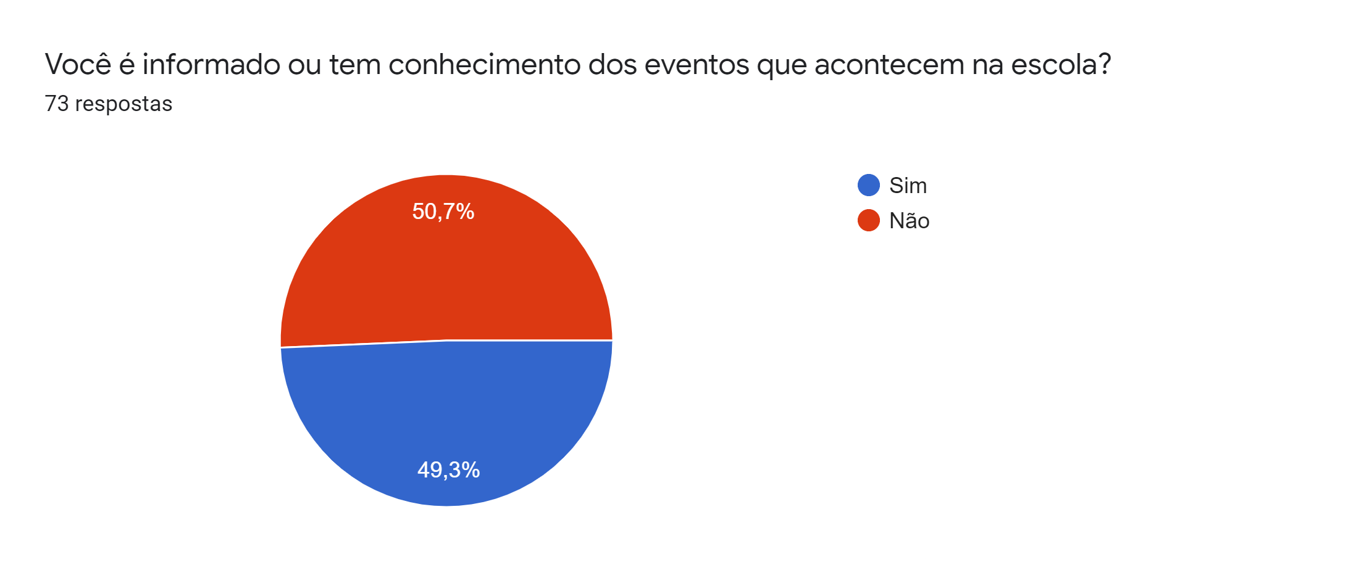
FUNDAMENTAÇÃO TEÓRICA
Etec Philadelpho Gouvêa Netto

Slide 13
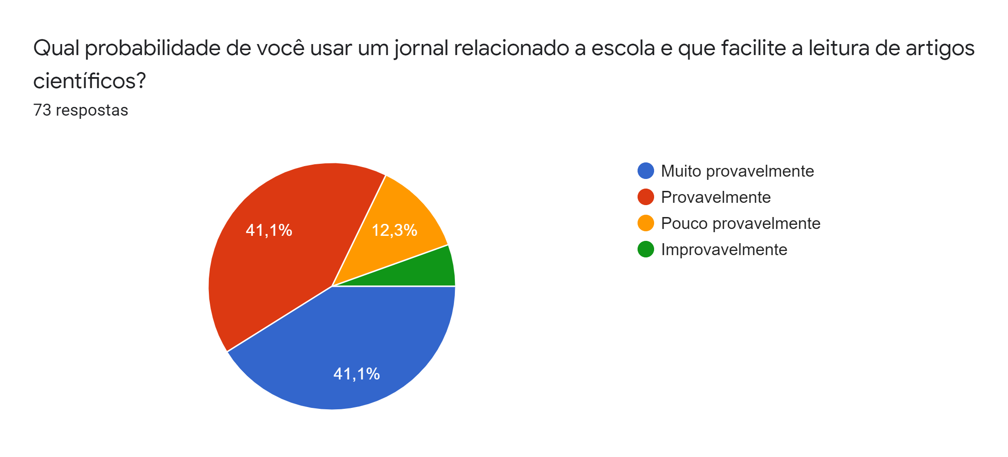
FUNDAMENTAÇÃO TEÓRICA
Etec Philadelpho Gouvêa Netto

Slide 14






FERRAMENTAS UTILIZADAS
Etec Philadelpho Gouvêa Netto

Slide 15




LINGUAGENS UTILIZADAS
Etec Philadelpho Gouvêa Netto

Slide 16
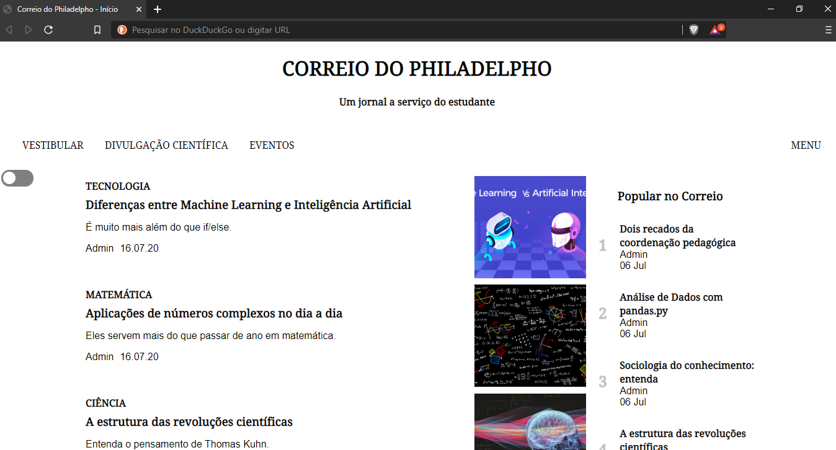
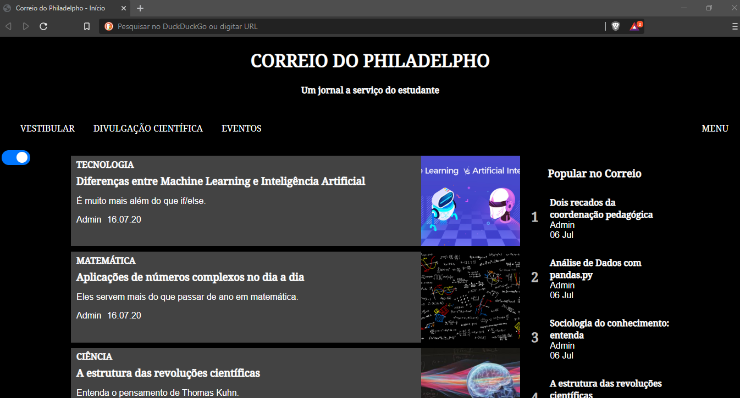
INTERFACE
Etec Philadelpho Gouvêa Netto

Slide 17
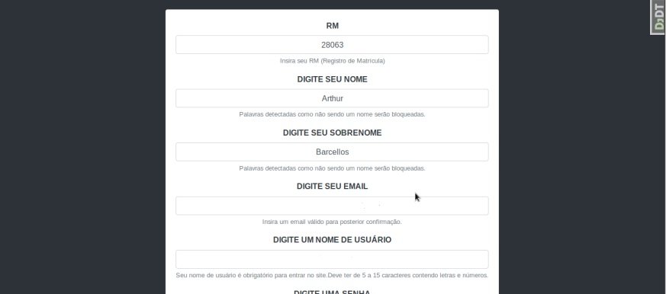

INTERFACE
Etec Philadelpho Gouvêa Netto

Slide 18
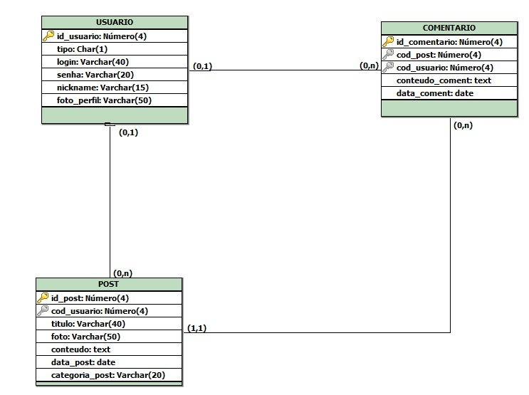
BANCO DE DADOS
Etec Philadelpho Gouvêa Netto

Slide 19
EXPECTATIVA
Trabalhar em grupo a distância pode ser um tanto cansativo. Porém, possuímos boas expectativas no desenvolvimento deste trabalho de conclusão de curso. Pretendemos, inclusive levar o projeto adiante.
Etec Philadelpho Gouvêa Netto

Slide 20
BIBLIOGRAFIA
BODMER, Walter Fred. The public understanding of science. London, England: Birkbeck College, 1986. Disponível em: <https://royalsociety.org/topics-policy/publications/1985/public-understanding-science/> Acesso em: 23 de abril de 2020.
HAYES, Donald. The growing inacessibility of Science. Nature, 352, p. 739-740, 1992. Disponível em: <https://doi.org/10.1038/356739a0> Acesso em: 23 de abril de 2020
INSTITUTO NACIONAL DE CIÊNCIA E TECNOLOGIA EM COMUNICAÇÃO PÚBLICA DA CIÊNCIA E TECNOLOGIA (INCT-CPCT). O que os jovens brasileiros pensam da ciência e da tecnologia? Rio de Janeiro, 2019. Disponível em: <http://www.coc.fiocruz.br/images/PDF/Resumo%20executivo%20survey%20jovens_FINAL.pdf> Acesso em: 25 de abril de 2020.
Etec Philadelpho Gouvêa Netto

